Slide 1


Notes:
أهلاً بكم جميعاً. يسعدنا اليوم أن نقدم لكم منظومة CAL-QR، وهي نظام متكامل يربط بين إجراءات المعايرة الفنية المعتمدة وشهادات رقمية موثوقة وقابلة للتحقق. هذه المنظومة طُورت هنا في مركز البحوث النووية، وتحديداً في إدارة الوقاية من الإشعاع، لدعم تطبيق المبادئ والمتطلبات الفنية للمواصفة الدولية ISO/IEC 17025:2017. نهدف من خلالها إلى تبسيط وتسريع عملية المعايرة مع ضمان أعلى مستويات الدقة والموثوقية. دعونا نبدأ رحلتنا في استكشاف كيف تحقق CAL-QR ذلك.

Slide 2
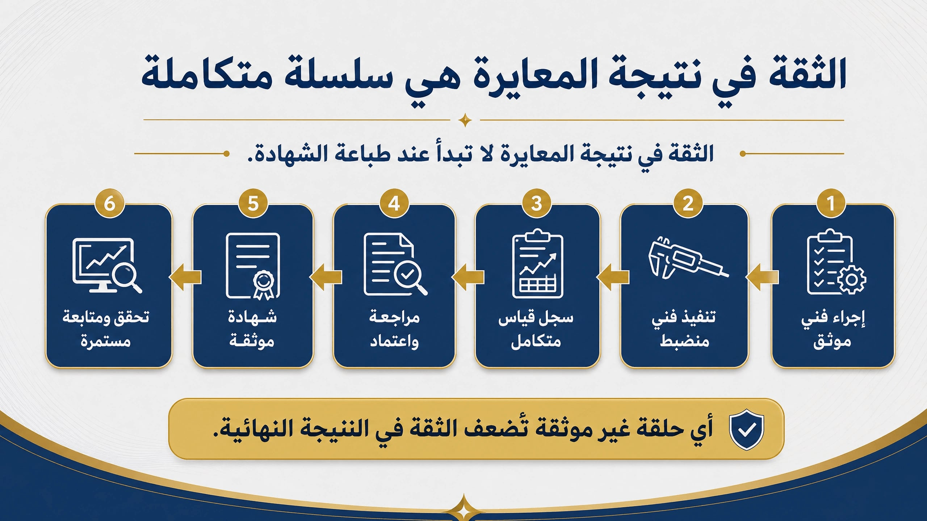
Notes:
الثقة في نتيجة المعايرة لا تبدأ عند طباعة الشهادة، بل هي سلسلة متكاملة من الخطوات المترابطة. كل خطوة هنا، من الإجراء الفني الموثق إلى التحقق والمتابعة المستمرة، ضرورية لبناء هذه الثقة. أي حلقة ضعيفة أو غير موثقة في هذه السلسلة، يمكن أن تُضعف الثقة في النتيجة النهائية بأكملها. وهذا هو بالضبط ما تعالجه منظومة CAL-QR، فهي توفر سلسلة رقمية كاملة وموثوقة لكل خطوة. لكن قبل أن نتعمق في الحل، دعونا نلقي نظرة على التحديات التي تواجهنا حالياً في إدارة دورة المعايرة.

Slide 3
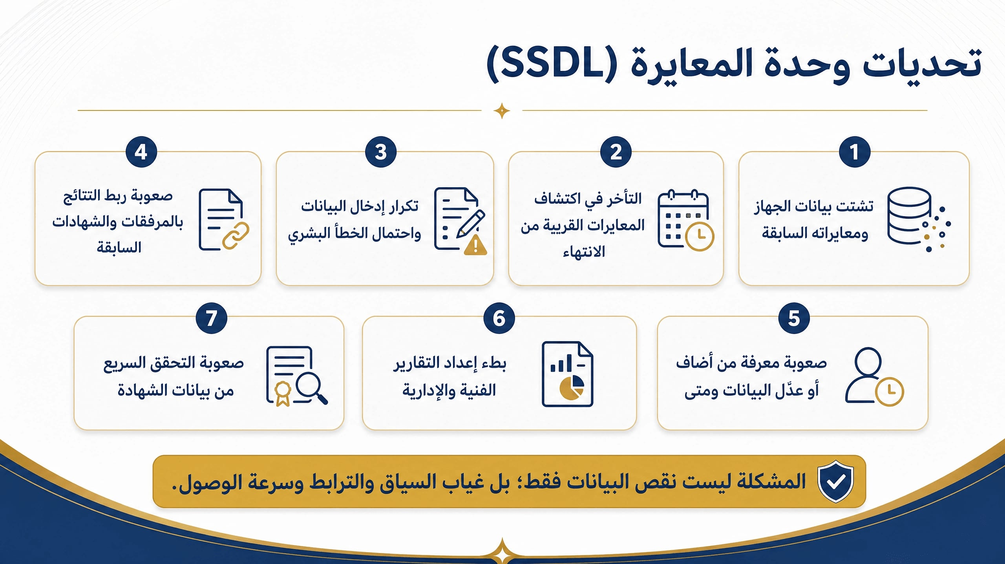
Notes:
قبل أن نقدم الحل، من المهم أن نفهم التحديات التي نواجهها في إدارة دورة المعايرة. هذه التحديات تشمل تشتت بيانات الأجهزة، والتأخر في اكتشاف المعايرات القريبة من الانتهاء، بالإضافة إلى الأخطاء البشرية الناتجة عن تكرار إدخال البيانات. كما أن ربط النتائج بالمرفقات والشهادات السابقة يمثل صعوبة كبيرة، ويصعب تتبع من أضاف أو عدّل البيانات. المشكلة ليست فقط في نقص البيانات، بل في غياب السياق والترابط وسرعة الوصول إليها. هذه التحديات هي ما دفعنا لتطوير CAL-QR، الذي يوحّد دورة المعايرة بأكملها.ح

Slide 4
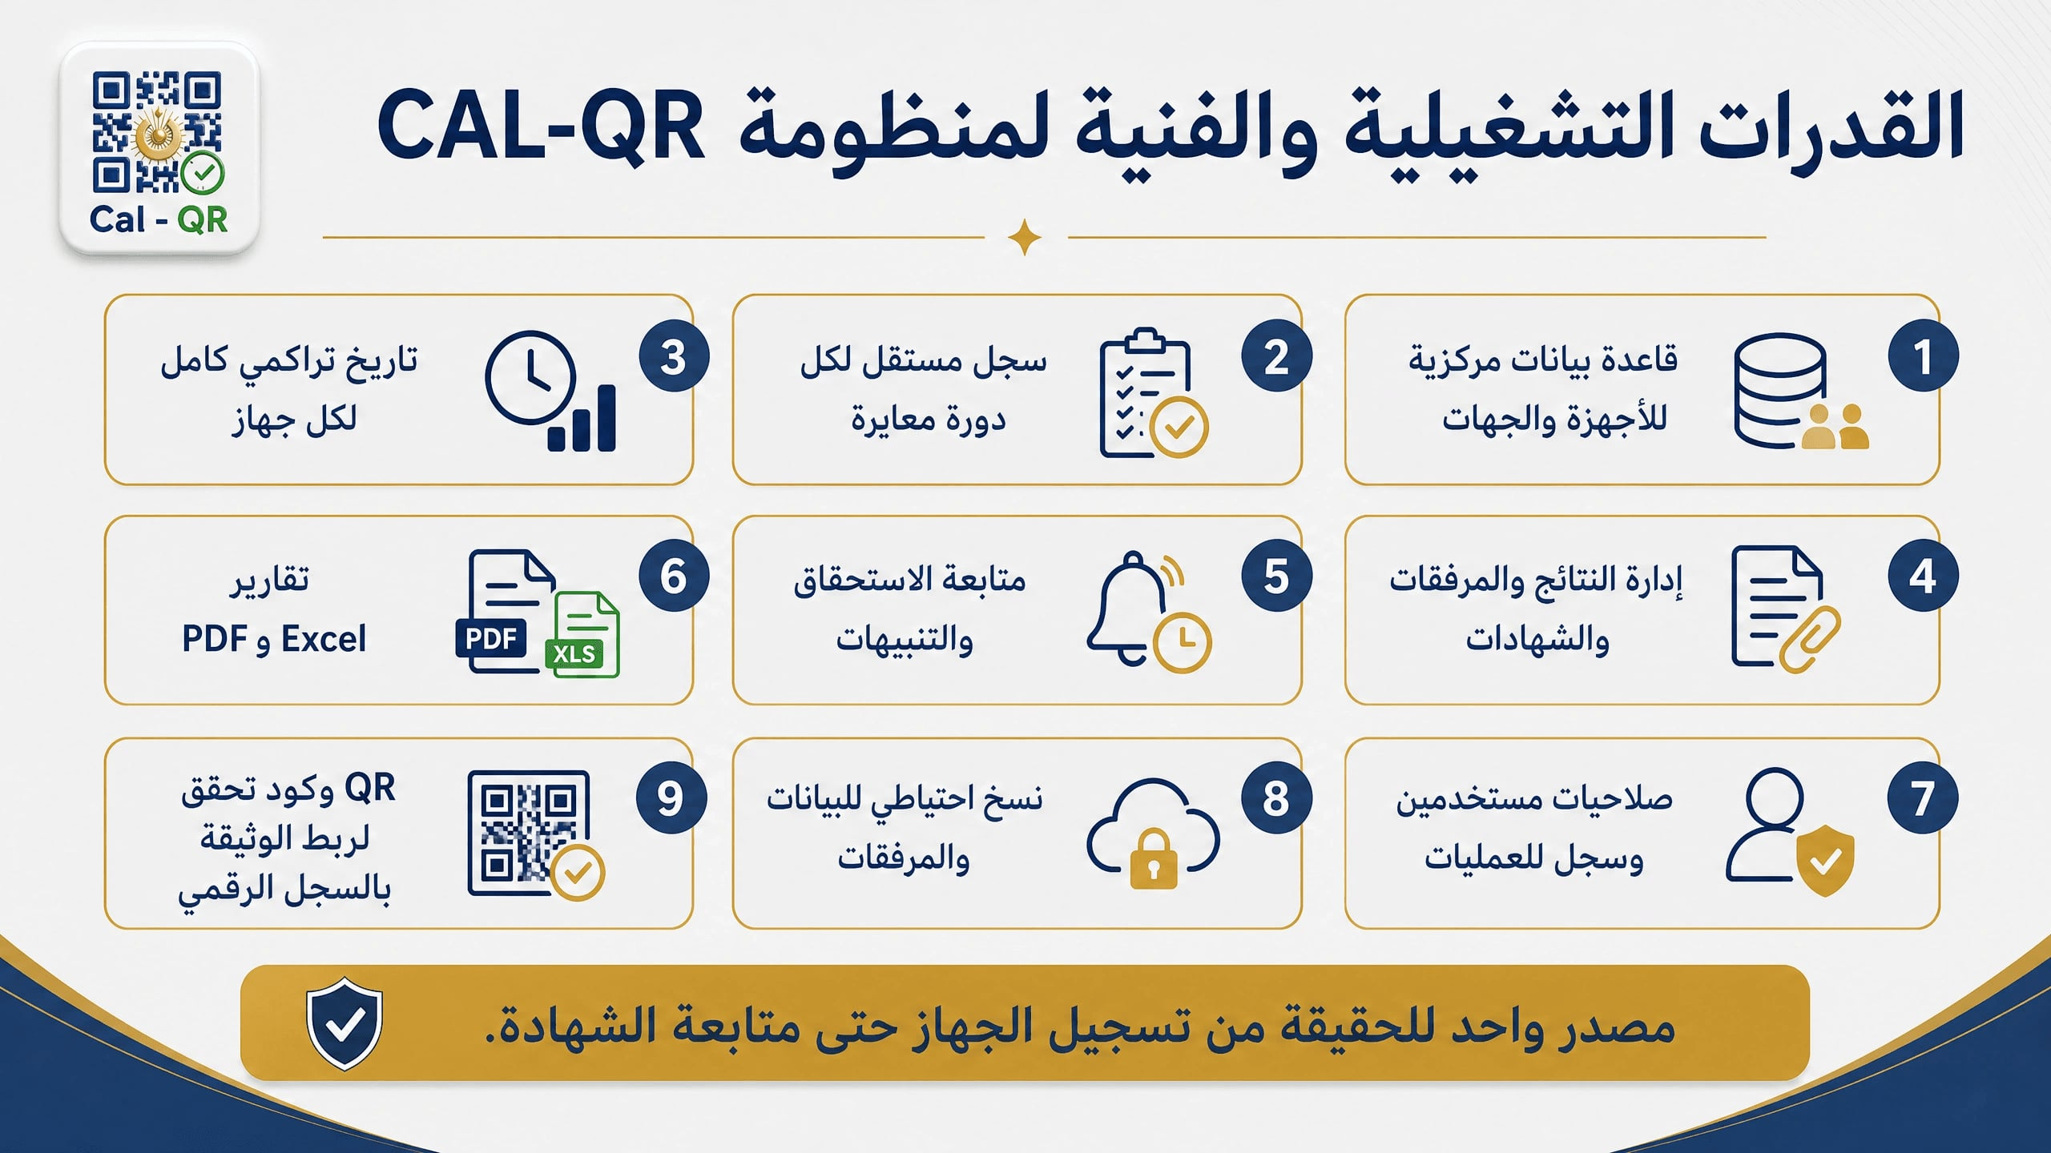
Notes:
CAL-QR يوحّد دورة المعايرة بأكملها في نظام واحد، ليقدم لنا مصدرًا واحدًا للحقيقة من تسجيل الجهاز وحتى متابعة الشهادة. يوفر النظام قاعدة بيانات مركزية للأجهزة والجهات، مع سجل مستقل لكل دورة معايرة وتاريخ تراكمي كامل لكل جهاز. كما يدير النتائج والمرفقات والشهادات، ويتابع الاستحقاق والتنبيهات، ويقدم تقارير متنوعة. مع صلاحيات المستخدمين وسجل العمليات، والنسخ الاحتياطي، ورمز QR للتحقق، نضمن الشفافية والموثوقية. دعونا الآن نرى كيف تتم رحلة المعايرة داخل هذه المنظومة.

Slide 5
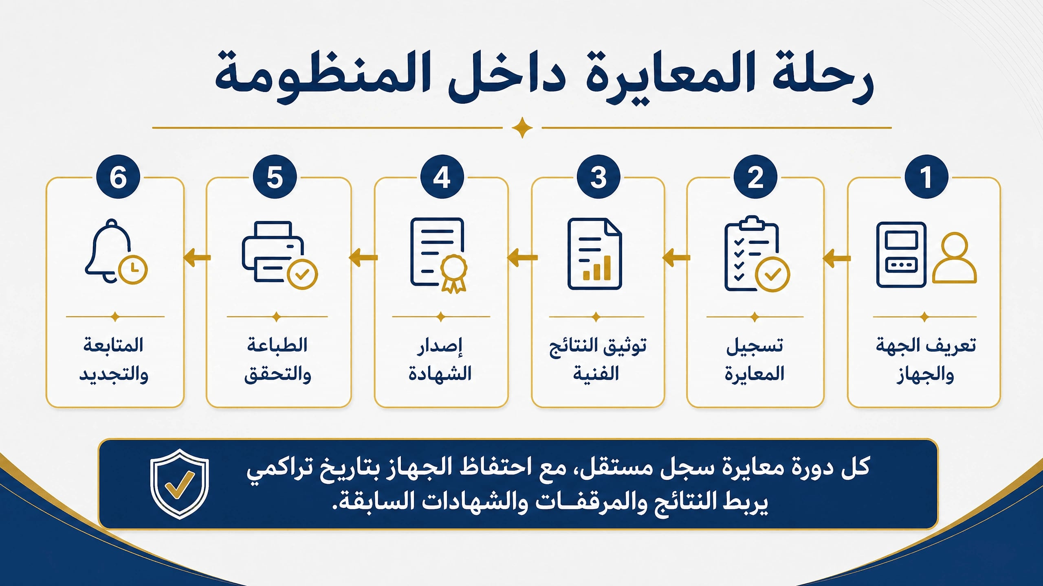
Notes:
رحلة المعايرة داخل منظومة CAL-QR تمر بست مراحل واضحة ومترابطة. تبدأ بتعريف الجهة والجهاز، ثم تسجيل المعايرة، وتوثيق النتائج الفنية بدقة. بعد ذلك، يتم إصدار الشهادة، ثم الطباعة والتحقق منها، وأخيراً المتابعة والتجديد. كل دورة معايرة هي سجل مستقل بذاته، لكن الجهاز يحتفظ بتاريخ تراكمي يربط جميع النتائج والمرفقات والشهادات السابقة. هذا يضمن لنا تتبعاً كاملاً وشفافية مطلقة. والآن، لنرى كيف تتوافق هذه المنظومة مع المرجعيات الفنية.

Slide 6
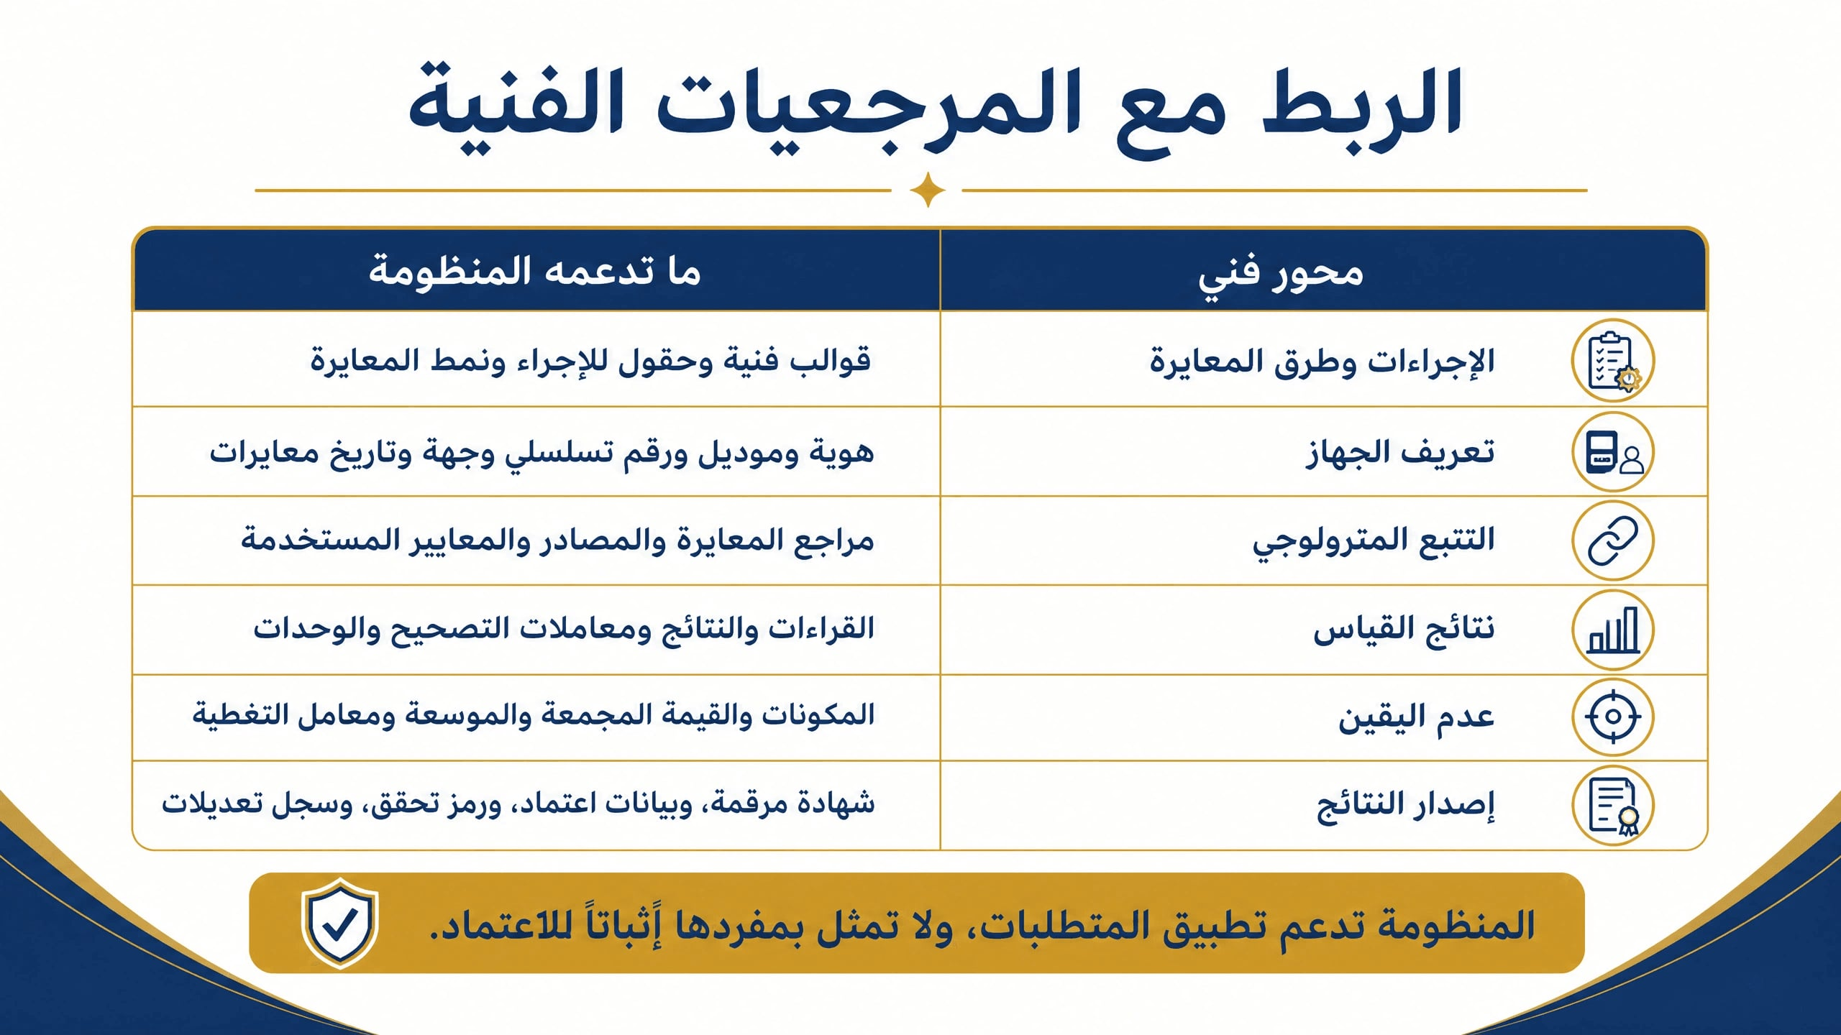
Notes:
بعد أن استعرضنا رحلة المعايرة، ننتقل الآن إلى كيفية ربط المنظومة بالمرجعيات الفنية. هذه المنظومة مصممة لدعم المتطلبات الفنية الصارمة في مجال المعايرة. نحن نوفر قوالب وحقولاً محددة للإجراءات وطرق المعايرة، مما يضمن توثيقاً دقيقاً. كما ندعم التتبع المترولوجي الكامل، من مراجع المعايرة إلى المصادر والمعايير المستخدمة. لكن تذكروا، المنظومة تدعم تطبيق هذه المتطلبات، ولا تمثل بمفردها إثباتاً للاعتماد. وهذا يقودنا إلى أهمية السجل الفني القابل للمراجعة والتتبع.

Slide 7
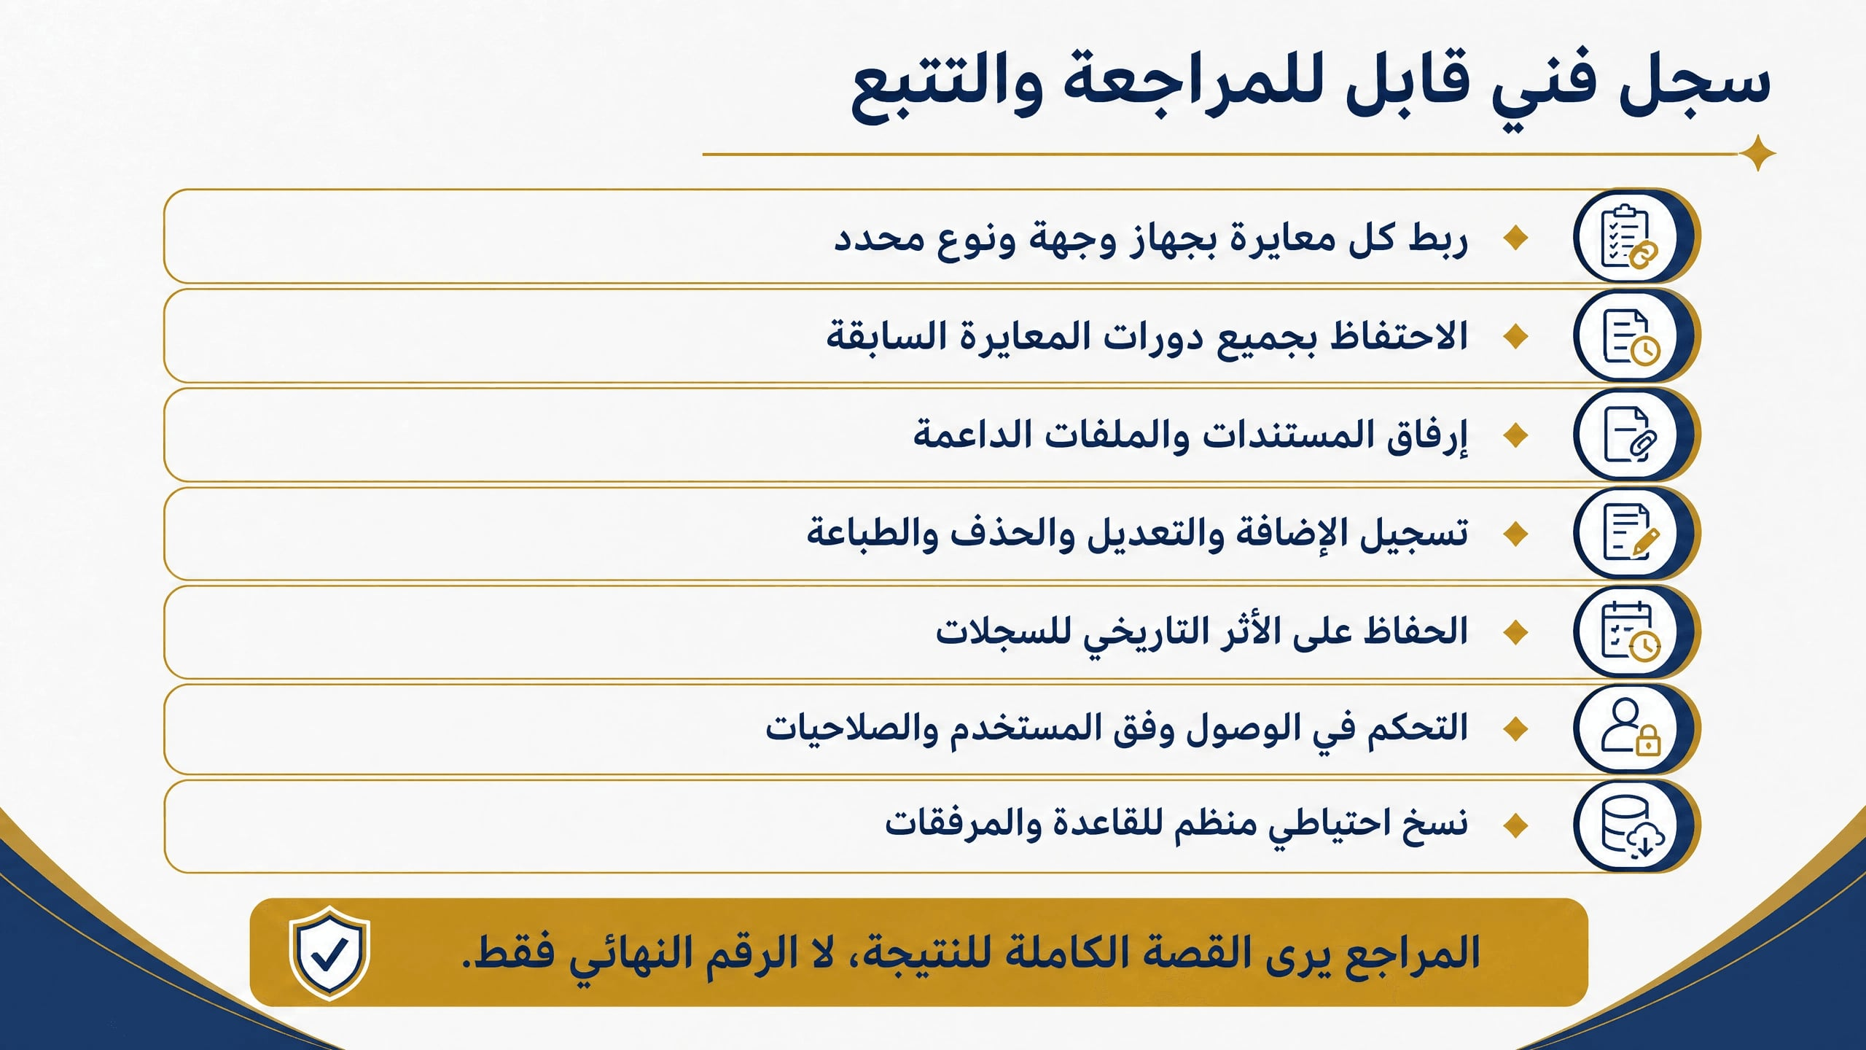
Notes:
منظومة CAL-QR تضمن لك سجلاً فنياً كاملاً وقابلاً للمراجعة والتتبع، وهذا أمر حيوي للثقة. كل معايرة ترتبط بجهاز وجهة ونوع محدد، مع الاحتفاظ بجميع الدورات السابقة. هذا يعني أن المراجع يرى القصة الكاملة للنتيجة، لا الرقم النهائي فقط. نحن نسجل كل إضافة وتعديل وحذف وطباعة، مما يحافظ على الأثر التاريخي للسجلات. الآن، كيف نحول كل هذه البيانات إلى قرارات فعالة؟

Slide 8
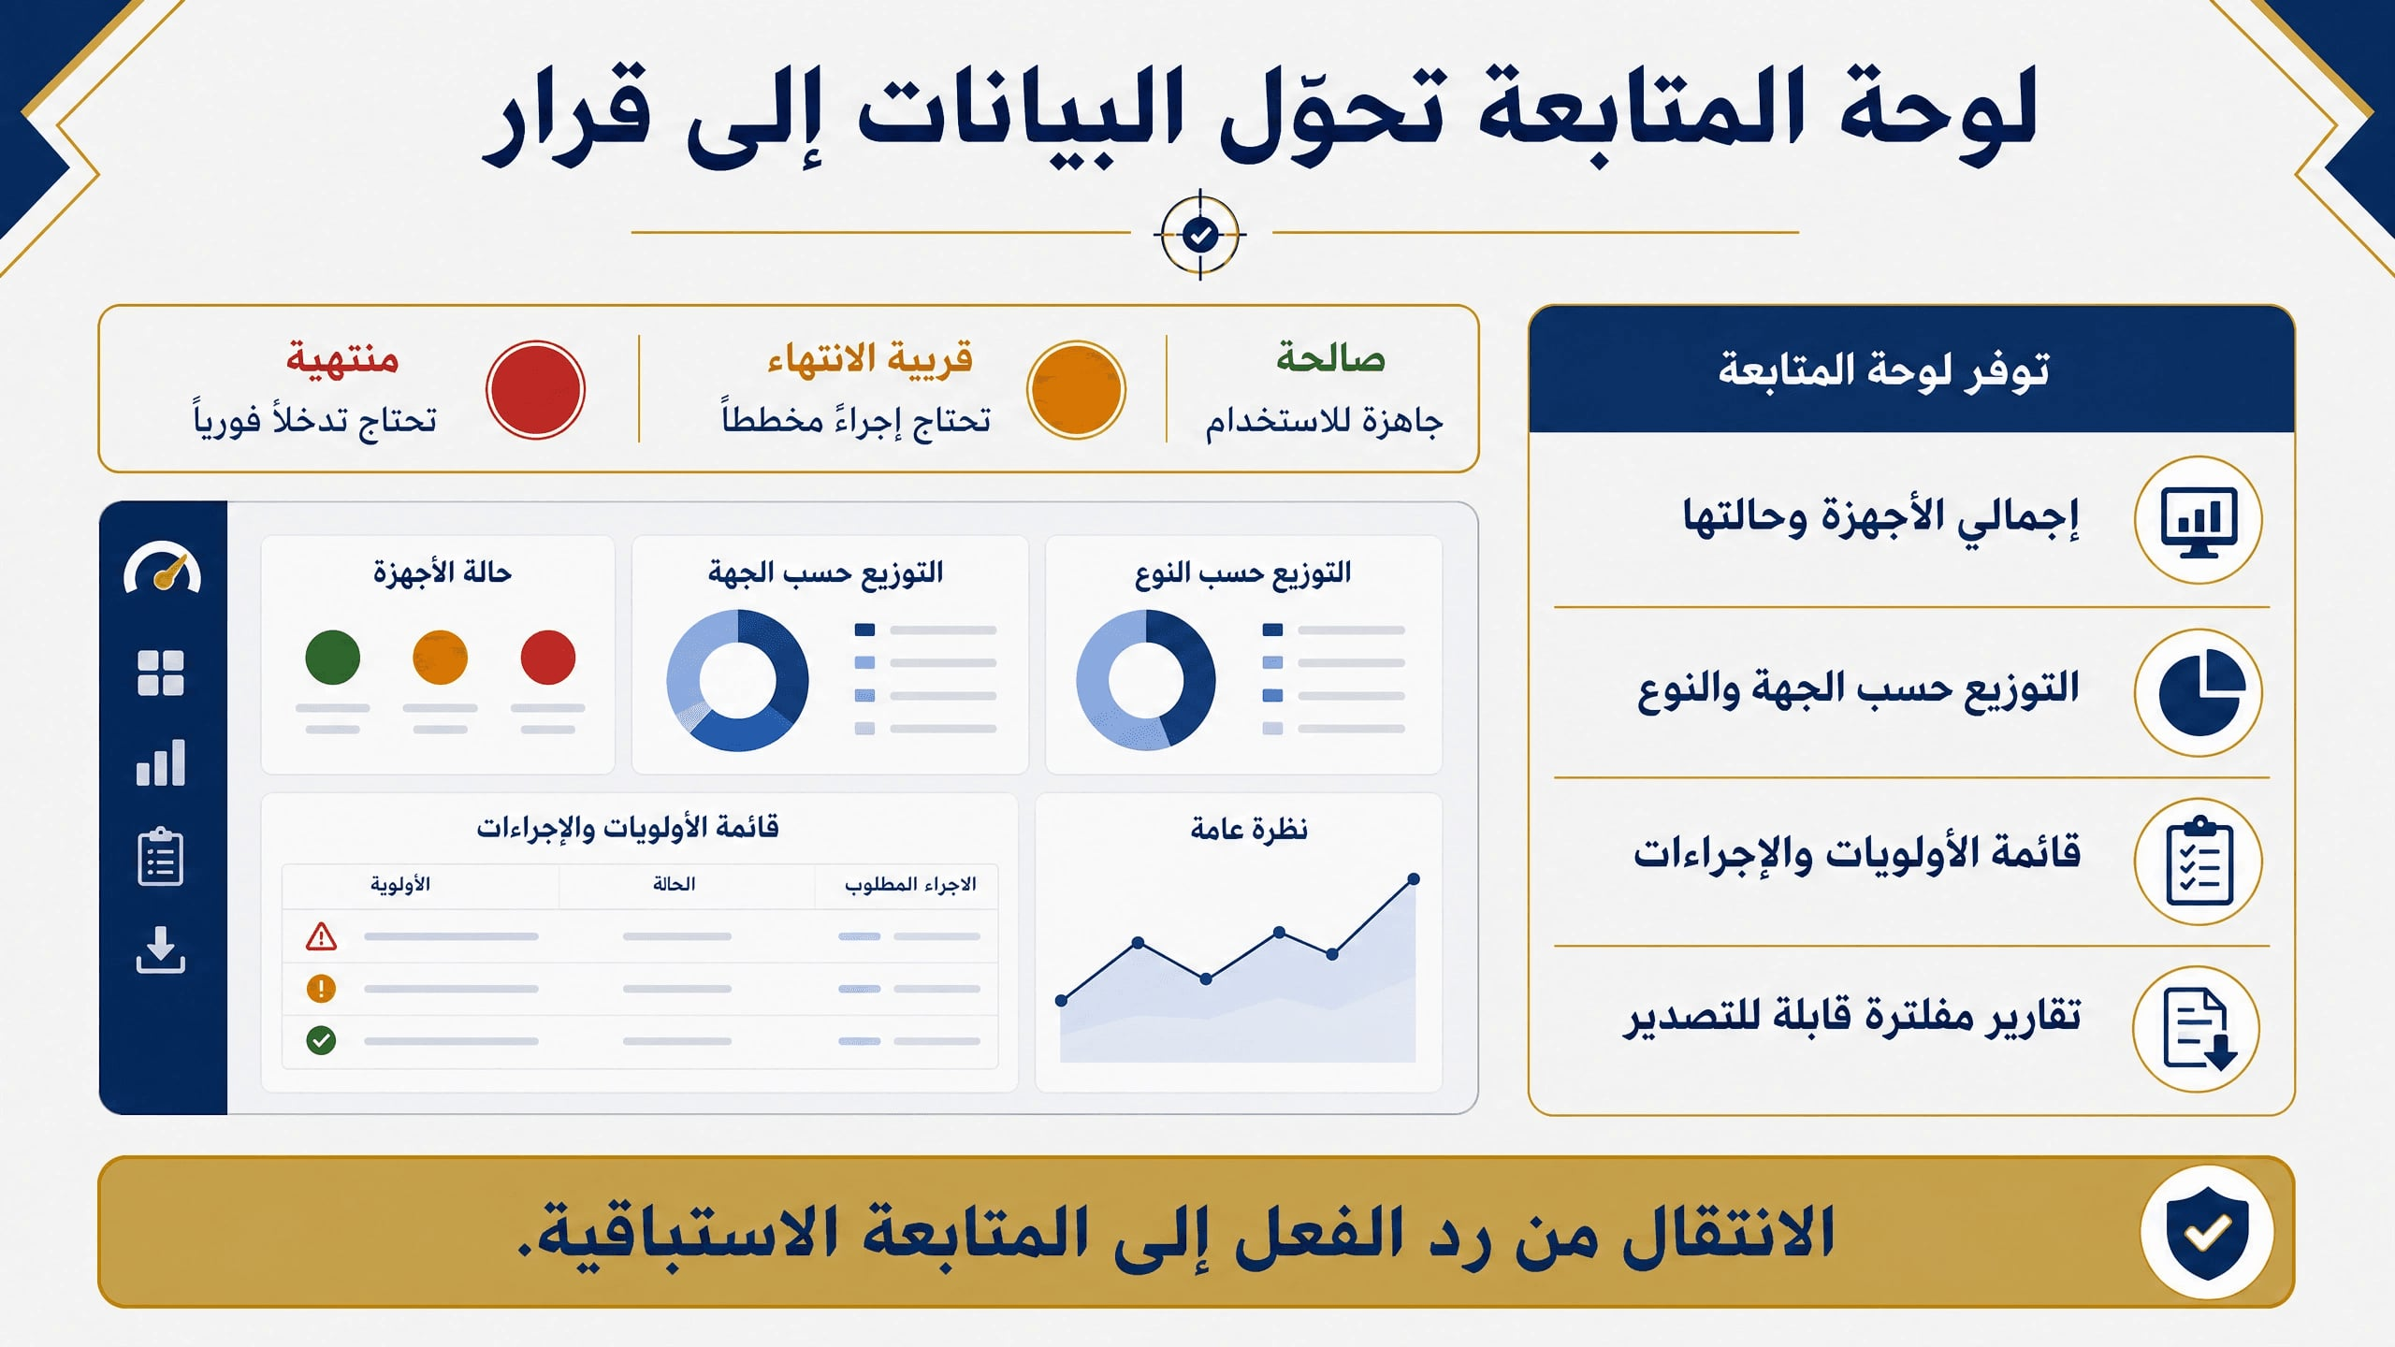
Notes:
هنا تبرز قوة لوحة المتابعة، فهي تحول البيانات الخام إلى قرارات استراتيجية. بدلاً من رد الفعل، ننتقل إلى المتابعة الاستباقية لحالة الأجهزة. تعرض اللوحة ثلاث حالات رئيسية: صالحة، قريبة الانتهاء، ومنتهية، لتحديد الأولويات بوضوح. توفر اللوحة إجمالي الأجهزة وحالتها، وتوزيعها حسب الجهة والنوع، مع قوائم أولويات وتقارير قابلة للتصدير. وهذا يمهد الطريق لفهم كيف نحفظ هذه اللحظات الحاسمة في شهادة رقمية.

Slide 9
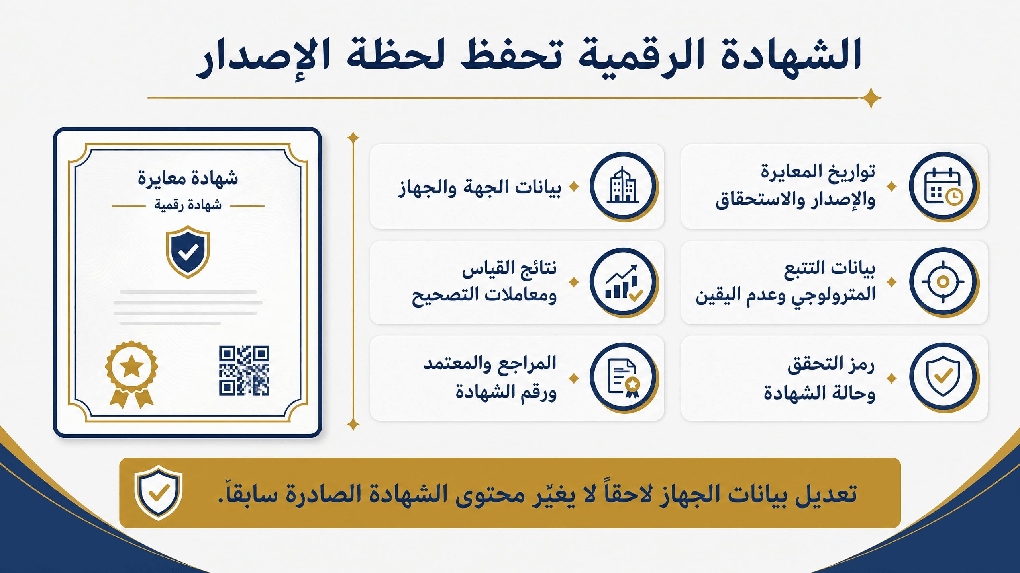
Notes:
الشهادة الرقمية في CAL-QR ليست مجرد ورقة، بل هي حفظ دقيق للحظة الإصدار. هذه الشهادة تحفظ نسخة مستقلة وكاملة لجميع البيانات الأساسية وقت الإصدار. تتضمن بيانات الجهة والجهاز، تواريخ المعايرة والإصدار، والنتائج، وحتى بيانات التتبع المترولوجي. الأهم من ذلك، تعديل بيانات الجهاز لاحقاً لا يغير محتوى الشهادة الصادرة سابقاً. ولكن كيف نضمن أن هذه الشهادة موثوقة حقاً؟

Slide 10
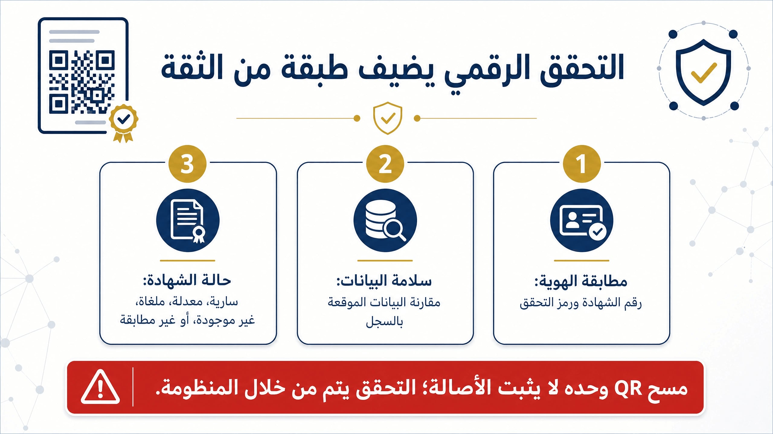
Notes:
بعد أن رأينا كيف تحفظ الشهادة الرقمية لحظة الإصدار، دعونا نرى كيف يضيف التحقق الرقمي طبقة أساسية من الثقة. هذا التحقق يتم على ثلاثة مستويات لضمان الأصالة والنزاهة. أولاً، نطابق هوية الشهادة باستخدام رقمها ورمز التحقق الخاص بها. ثانياً، نضمن سلامة البيانات بمقارنة المعلومات الموقعة مع السجل الأصلي في المنظومة. وأخيراً، نتحقق من حالة الشهادة، سواء كانت سارية، معدلة، ملغاة، أو غير موجودة. تذكروا، مجرد مسح رمز الاستجابة السريعة لا يثبت الأصالة؛ التحقق الكامل يتم فقط من خلال المنظومة نفسها. هذه المستويات الثلاثة تضمن أن كل شهادة موثوقة تماماً. الآن، دعونا نرى كيف تقدم هذه المنظومة قيمة حقيقية لمختلف الفئات المستهدفة.

Slide 11
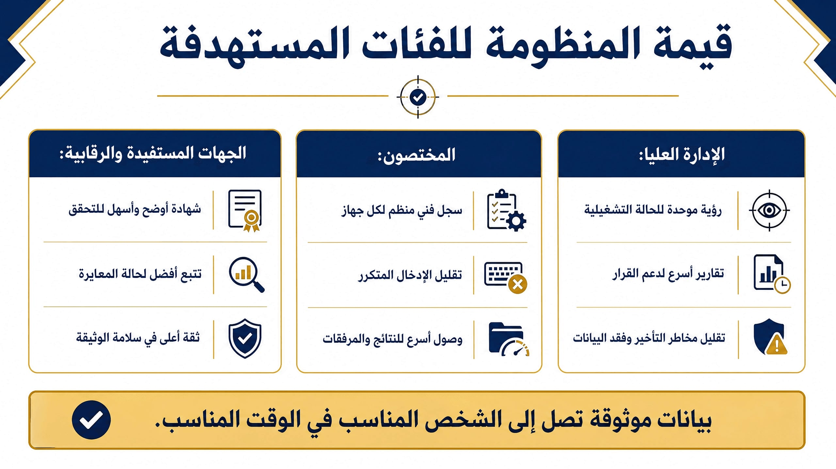
Notes:
منظومة CAL-QR تقدم قيمة ملموسة لجميع الأطراف المعنية. بالنسبة للإدارة العليا، توفر رؤية موحدة للحالة التشغيلية، وتقارير أسرع تدعم اتخاذ القرار، وتقلل من مخاطر التأخير أو فقدان البيانات. أما المختصون، فيستفيدون من سجل فني منظم لكل جهاز، وتقليل تكرار إدخال البيانات، ووصول أسرع للنتائج والمرفقات. وبالنسبة للجهات المستفيدة والرقابية، تضمن المنظومة شهادة أوضح وأسهل للتحقق، وتتبع أفضل لحالة المعايرة، وثقة أعلى في سلامة الوثيقة. في النهاية، نضمن وصول بيانات موثوقة إلى الشخص المناسب في الوقت المناسب. كل هذا يقودنا إلى الثقة المستدامة في نتائج المعايرة.

Slide 12
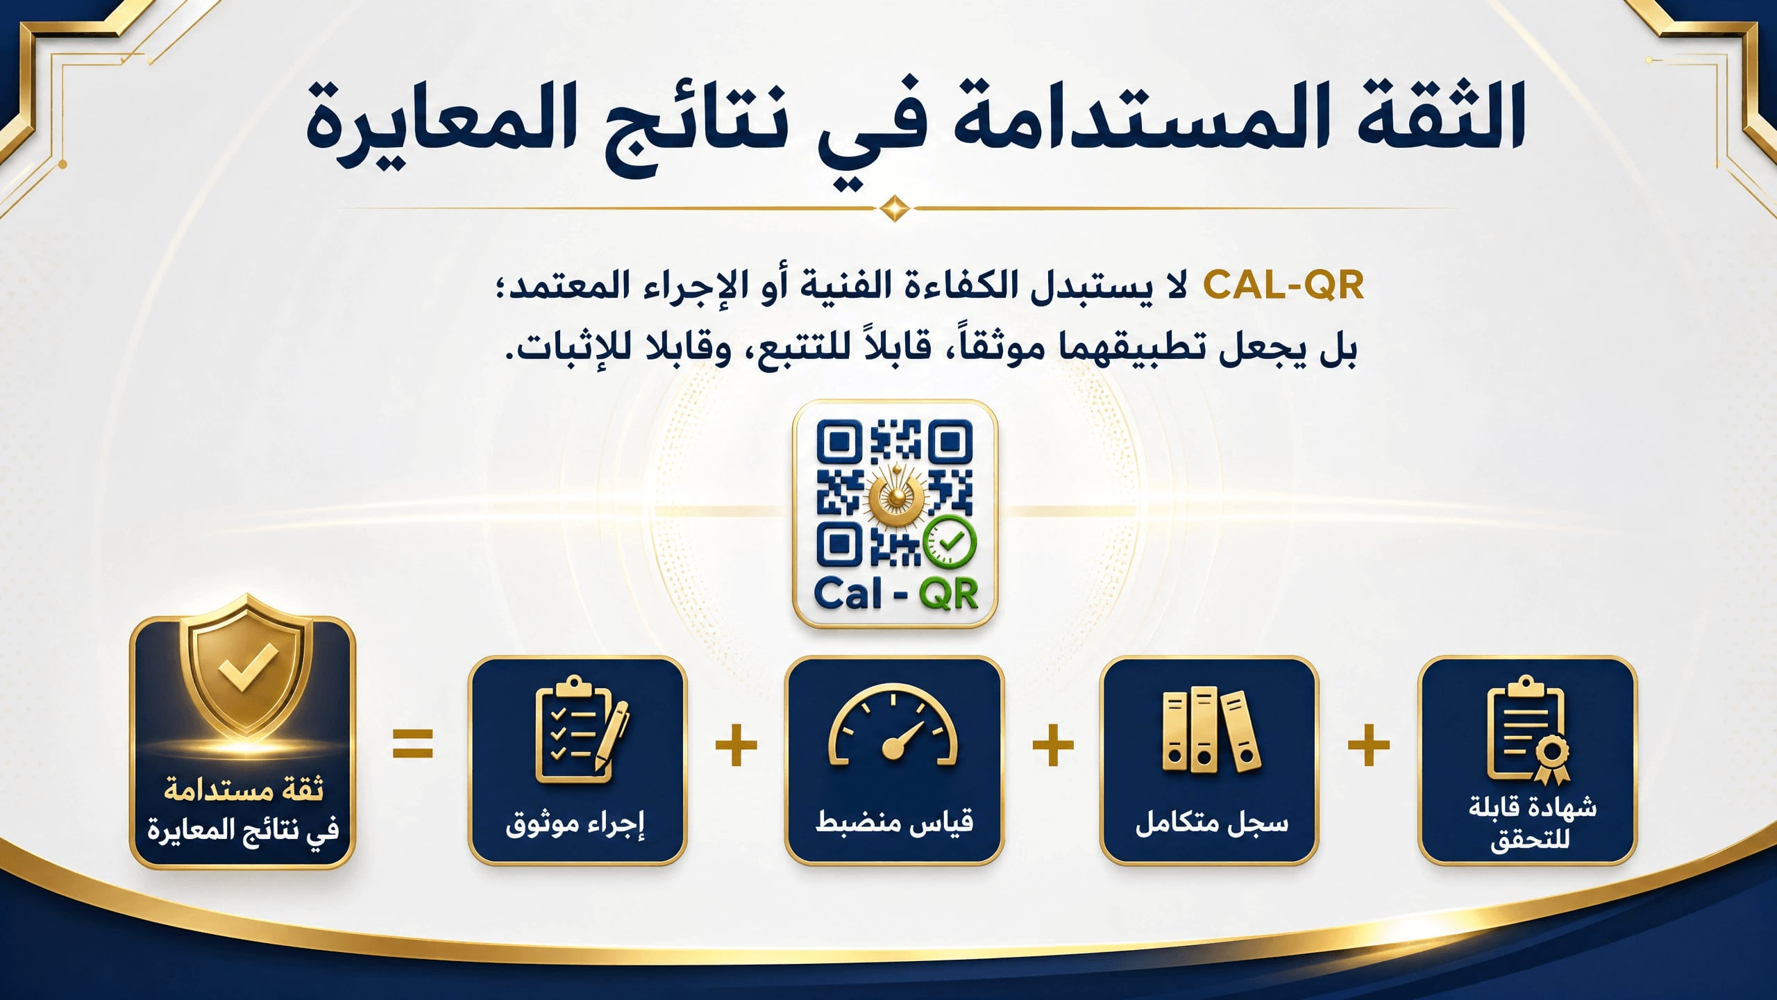
Notes:
في الختام، من المهم أن نؤكد أن CAL-QR لا يحل محل الكفاءة الفنية أو الإجراءات المعتمدة. بدلاً من ذلك، هو يعززها بجعل تطبيقها موثقاً، قابلاً للتتبع، وقابلاً للإثبات. هذه المنظومة تربط الإجراء الموثوق بالقياس المنضبط والسجل المتكامل والشهادة القابلة للتحقق. هذه المعادلة هي أساس الثقة المستدامة في نتائج المعايرة. شكراً لكم على وقتكم، وأنا مستعد للإجابة على أي أسئلة.

